Slide 1

帶來平安的 引航者
組別：十四組
組員：吳禹欣、陳正恩
2018.6.25.

Slide 2
在無人車盛行的年代， 你還在害怕車輛發生擦撞的問題嗎？

Slide 3

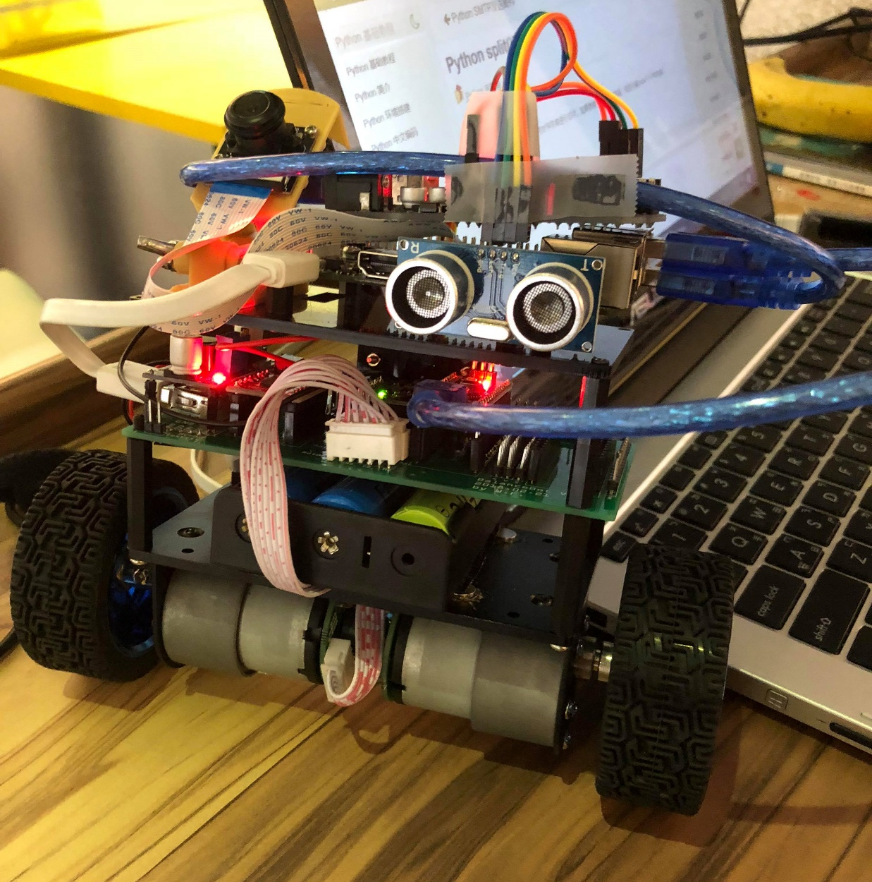
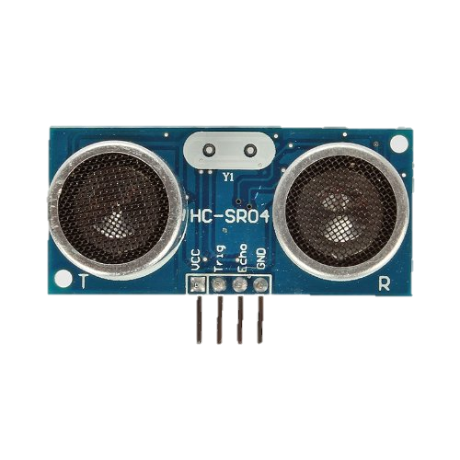

救星
登場
<超音波模組>
良好的測距功能

Slide 4
三大功能
汽車
防撞系統
車道變換輔助系統
公路行車
輔助系統

Slide 5

一、汽車防撞系統
現今無人車最擔心的部份便是車禍的責任歸屬，有了此裝置即可大大的降低碰撞之情形
超音波測距之功能，得以讓車子本身與前車過於接近時，可以對駕駛做出提醒，讓車主可以即時的反應，得以免去交通事故的發生
免除在行車時的「內憂與外患」

Slide 6

二、車道變換輔助系統
車尾的超音波感應器可偵測是否有車輛位於盲點區域，若系統偵測為有車輛，能在駕駛人打方向燈變換車道時，快速閃爍車側之LED燈，以警告側邊有來車接近。
讓車道的變換更加順暢，同時降低擦撞機率

Slide 7

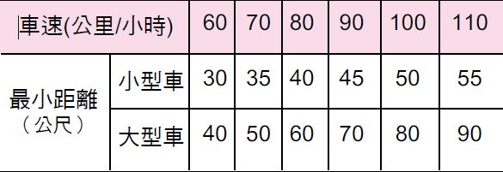
三、公路行車輔助系統
在高速公路行駛時，有時遇到隧道或者不同的車型，相對應的最小車距都不盡相同，因此在車子頭尾加裝超音波感應模組，即可告知駕駛現在的車距為何，不再需要靠感覺來抓距離
是一個貼心且友善的設計

Slide 8
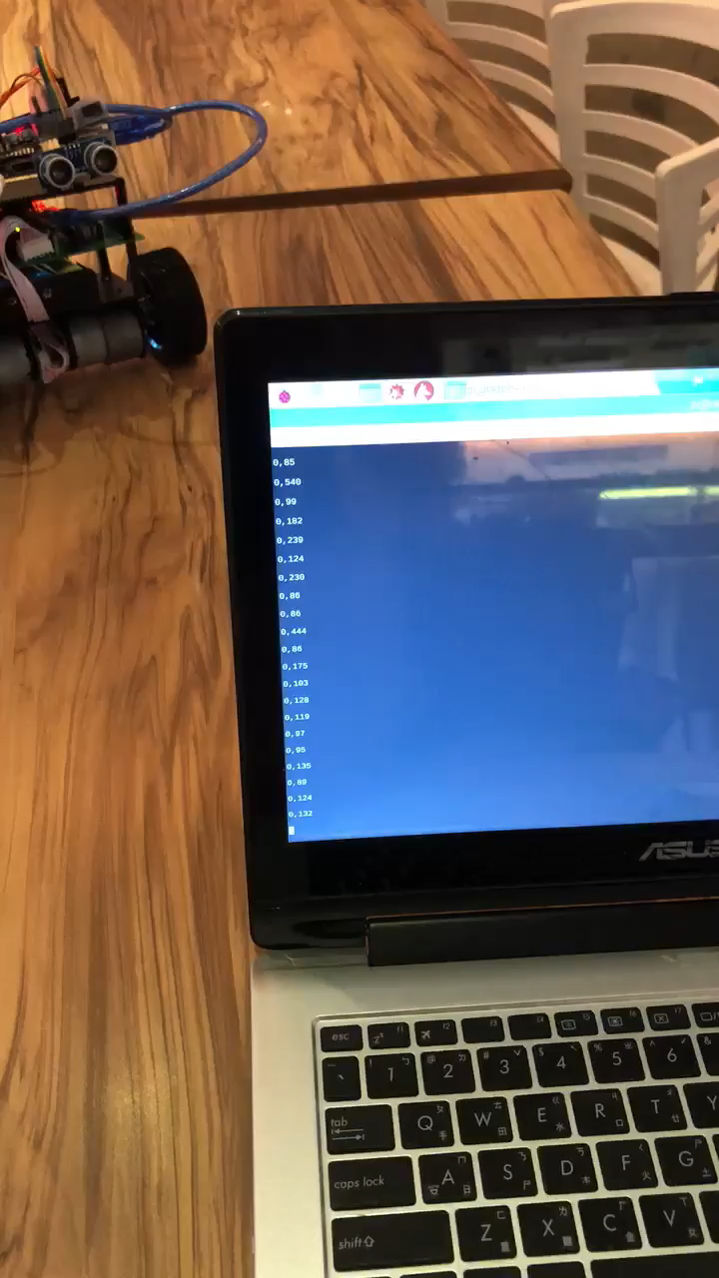
汽車防撞 車道變換系統DEMO 當距離 小於15公分時即顯示 danger!!字樣

Slide 9
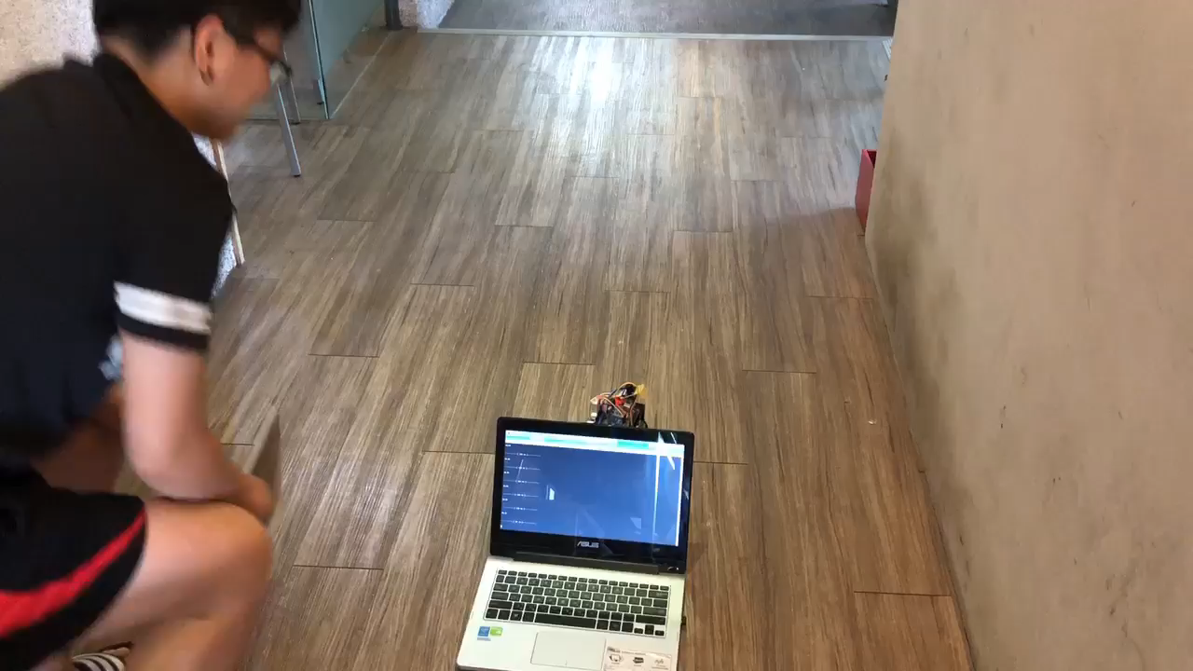
公路行車輔助系統實際DEMO情形

Slide 10
這一款智慧型控制系統， 讓你開車不驚慌， 行車好順暢！

Slide 11

謝謝大家的悉心聆聽！

Slide 12

Q&A時間

